Slide 1
KIRKLARELİ ÜNİVERSİTESİ TEKNİK BİLİMLER MESLEK YÜKSEKOKULU
İNŞAAT BÖLÜMÜ- İNŞAAT TEKNOLOJİSİ PROGRAMI
http://tbmyoinsaat.klu.edu.tr

Slide 2
Tarihçe
inşaat Teknolojisi Programı, 1976-1977 Eğitim Öğretim Yılında, eğitim-öğretime başlayan Kırklareli Meslek Yüksekokulu bünyesinde, «İnşaat Programı» adı altında 1980-1981 akademik yılında öğretime başlamıştır.
1982 yılında okulun Trakya Üniversitesine bağlanması ile eğitim bu kurum çatısında devam etmiştir.
2007 yılında Kırklareli Üniversitesinin kurulması ile Teknik bilimler MYO bünyesinde kurulan İnşaat Bölüm altında «İnşaat Teknolojisi» programı adı ile eğitim öğretim devam etmektedir.

Slide 3
Misyon
Konusuyla ilgili kavram ve ilkeleri özümsemiş,
İnşaat sektörünün ihtiyaç duyduğu yeni sistemleri oluşturabilmek için gerekli olan projelerin tasarımı ve ilgili standartlara ve deprem yönetmeliğine uygun şekilde imalatların yaptırılmasını sağlayacak yeteneklere sahip,
İnşaat sektöründeki her türlü imalatların tekniğe uygun bir şekilde yapılmasını sağlayabilecek ve kontrolünü yapabilecek nitelikli teknik elemanlar yetiştirmektir.

Slide 4
Vizyon
Bilim ve tekniği ülkemiz ve insanlık yararına dönüştürmeyi hedefleyen, düşünmeyi, öğrenmeyi, araştırmayı, sorgulamayı bilen, uluslararası alanda yarışabilecek nitelikte, çağdaş bilgilerle donanımlı İnşaat Teknikeri yetiştiren ve aynı zamanda bilime katkıda bulunan bir bölüm olmaktır.

Slide 5
Öğretim Elemanları
Doç.Dr.Orhan ARKOÇ (Bölüm Başkanı)
Dr.Öğr.Üyesi Burak ÖZŞAHİN (13b –Mimarlık Fakültesi)
Öğr.Gör. Cevat GÜLCÜ
Öğr.Gör. Süleyman AYDIN
Öğr.Gör. Taner ERDOĞAN

Slide 6
İletişim
Web sitesi :http://tbmyoinsaat.klu.edu.tr
Tel :0-288-214 87 77
Tüm öğretim elemanları telefon numaraları ve istek öneri formu web sitesinde mevcuttur.

Slide 7
Öğrenci sayıları
2018-2019 Akademik yılı itibarı ile;
1.öğretim 50 öğrenci
2.öğretim 30 öğrenci

Slide 8
Bölüme ait salonlar ve laboratuvarlar
Bilgisayar salonu (ortak kullanım)
Bilgisayar destekli çizim ve tasarım dersleri için kullanılmaktadır.
Teknik resim ve çizim salonu (ortak Kullanım)
Meslek resmi dersleri için kullanılmaktadır.
Zemin Laboratuvarı
Zemin mekaniği dersleri için kullanılmaktadır.

Slide 9
İnşaat Teknolojisi Prog. ders planı
1. SINIF GÜZ YARIYILI
YARI | ÖN | DERSİN | DERSİN ADI | Z/S | T | U | TOP. | KREDİ | AKTS
YIL | KOŞUL | KODU |  |  |  |  | SAAT
I. YARIYIL |  | UNV13101 | TÜRK DİLİ-I | Z | 2 | 0 | 2 | 2 | 2
 |  | UNV13103 | ATATÜRK İLKELERİ VE İNKİLAP TARİHİ-I | Z | 2 | 0 | 2 | 2 | 2
 |  | UNV13105 | İNGİLİZCE-I | Z | 2 | 0 | 2 | 2 | 2
 |  | UNV13107 | TEMEL BİLGİ TEKNOLOJİSİ KULLANIMI | Z | 1 | 1 | 2 | 1,5 | 2
 |  | MAT13151 | MATEMATİK | Z | 4 | 0 | 4 | 4 | 6
 |  | ITP13101 | MESLEK RESMİ | Z | 4 | 2 | 6 | 4 | 8
 |  | ITP13103 | YAPI MALZEMELERİ | Z | 1 | 2 | 3 | 2 | 4
 |  | ITP13105 | SU TEMİNİ VE ÇEVRE SAĞLIĞI | Z | 1 | 2 | 3 | 2 | 4
 | TOPLAM |  |  |  | 15 | 9 | 24 | 18,5 | 30
1. SINIF BAHAR YARIYILI
YARI | ÖN | DERSİN | DERSİN ADI | Z/S | T | U | TOP. | KREDİ | AKTS
YIL | KOŞUL | KODU |  |  |  |  | SAAT
II. YARIYIL |  | UNV13102 | TÜRK DİLİ-II | Z | 2 | 0 | 2 | 2 | 2
 |  | UNV13104 | ATATÜRK İLKELERİ VE İNKİLAP TARİHİ-II | Z | 2 | 0 | 2 | 2 | 2
 |  | UNV13106 | İNGİLİZCE-II | Z | 2 | 0 | 2 | 2 | 2
 |  | ITP13102 | YAPI STATİĞİ | Z | 4 | 2 | 6 | 5 | 6
 |  | ITP13104 | BETON TEKNOLOJİSİ | Z | 2 | 2 | 4 | 3 | 5
 |  | ITP13106 | MUKAVEMET | Z | 2 | 0 | 2 | 2 | 3
 |  | ITP13108 | ATIK SULAR | Z | 2 | 0 | 2 | 2 | 2
 |  | ITP13110 | PROJE VE BİNA BİLGİSİ | Z | 3 | 0 | 3 | 3 | 4
 |  | STAJ13001 | YAZ STAJI (20 İŞ GÜNÜ) |  | 0 | 0 | 0 | 0 | 4
 | TOPLAM |  |  |  | 19 | 4 | 23 | 21 | 30

Slide 10
2. SINIF GÜZ YARIYILI
YARI | ÖN | DERSİN | DERSİN ADI | Z/S | T | U | TOP. | KREDİ | AKTS
YIL | KOŞUL | KODU |  |  |  |  | SAAT
II. YARIYIL |  | ITP13201 | BİLGİSAYAR DESTEKLİ ÇİZİM | Z | 2 | 2 | 4 | 3 | 4
 |  | ITP13203 | BETONARME | Z | 3 | 2 | 5 | 4 | 5
 |  | ITP13205 | ÖLÇME BİLGİSİ | Z | 2 | 2 | 4 | 3 | 6
 |  | ITP13207 | ZEMİN MEKANİĞİ-I | Z | 3 | 0 | 3 | 3 | 3
 |  |  | SEÇMELİ DERS-I | S | 2 | 2 | 4 | 3 | 4
 |  |  | SEÇMELİ DERS-II | S | 2 | 2 | 4 | 3 | 4
 |  |  | SEÇMELİ DERS-III | S | 3 | 0 | 3 | 3 | 4
 | SEÇMELİ DERSLER
 |  | ITP13209 | ŞANTİYE ORGANİZASYONU | S | 2 | 2 | 4 | 3 | 4
 |  | ITP13211 | ÇELİK YAPILAR | S | 2 | 2 | 4 | 3 | 4
 |  | ITP13213 | KARAYOLU İNŞAATI-I | S | 3 | 0 | 3 | 3 | 4
 |  | ITP13215 | PREFABRİK YAPILAR-I | S | 2 | 2 | 4 | 3 | 4
 |  | ITP13217 | YAPI TESİSAT BİLGİSİ | S | 3 | 0 | 3 | 3 | 3
 | TOPLAM |  |  |  | 17 | 10 | 27 | 22 | 30
2. SINIF BAHAR YARIYILI
YARI | ÖN | DERSİN | DERSİN ADI | Z/S | T | U | TOP. | KREDİ | AKTS
YIL | KOŞUL | KODU |  |  |  |  | SAAT
II. YARIYIL |  | ITP13202 | ZEMİN MEKANİĞİ-II | Z | 3 | 0 | 3 | 3 | 4
 |  | ITP13204 | BİLGİSAYAR DESTEKLİ TASARIM | Z | 2 | 2 | 4 | 3 | 4
 |  | ITP13206 | YAPI METRAJI VE MALİYET HESABI | Z | 3 | 2 | 5 | 4 | 4
 |  | ITP13208 | YAPI ONARIMI VE GÜÇLENDİRME | Z | 2 | 2 | 4 | 3 | 4
 |  |  | SEÇMELİ DERS-I | S | 2 | 2 | 4 | 3 | 4
 |  |  | SEÇMELİ DERS-II | S | 2 | 2 | 4 | 3 | 4
 |  |  | SEÇMELİ DERS-III | S | 2 | 0 | 2 | 2 | 2
 |  | STAJ13002 | YAZ STAJI (20 İŞ GÜNÜ) |  | 0 | 0 | 0 | 0 | 4
 | SEÇMELİ DERSLER
 |  | ITP13210 | KARAYOLU İNŞAATI-II | S | 3 | 1 | 4 | 3,5 | 4
 |  | ITP13212 | MESLEK ETİĞİ VE İŞ GÜVENLİĞİ | S | 2 | 2 | 4 | 3 | 4
 |  | ITP13214 | YAPI TEKNOLOJİSİ | S | 2 | 0 | 2 | 2 | 2
 |  | ITP13216 | YAPILARDA HASAR TESPİTİ | S | 2 | 0 | 2 | 2 | 2
 |  | ITP13218 | PREFABRİK YAPILAR-II | S | 2 | 2 | 4 | 3 | 4
 |  | MYO13264 | BİTİRME PROJESİ | S | 2 | 2 | 4 | 3 | 4
 |  | UNV13042 | KALİTE GÜVENCE VE STANDARTLARI | S | 2 | 0 | 2 | 2 | 2
 | TOPLAM |  |  |  | 16 | 10 | 26 | 21 | 30

Slide 11
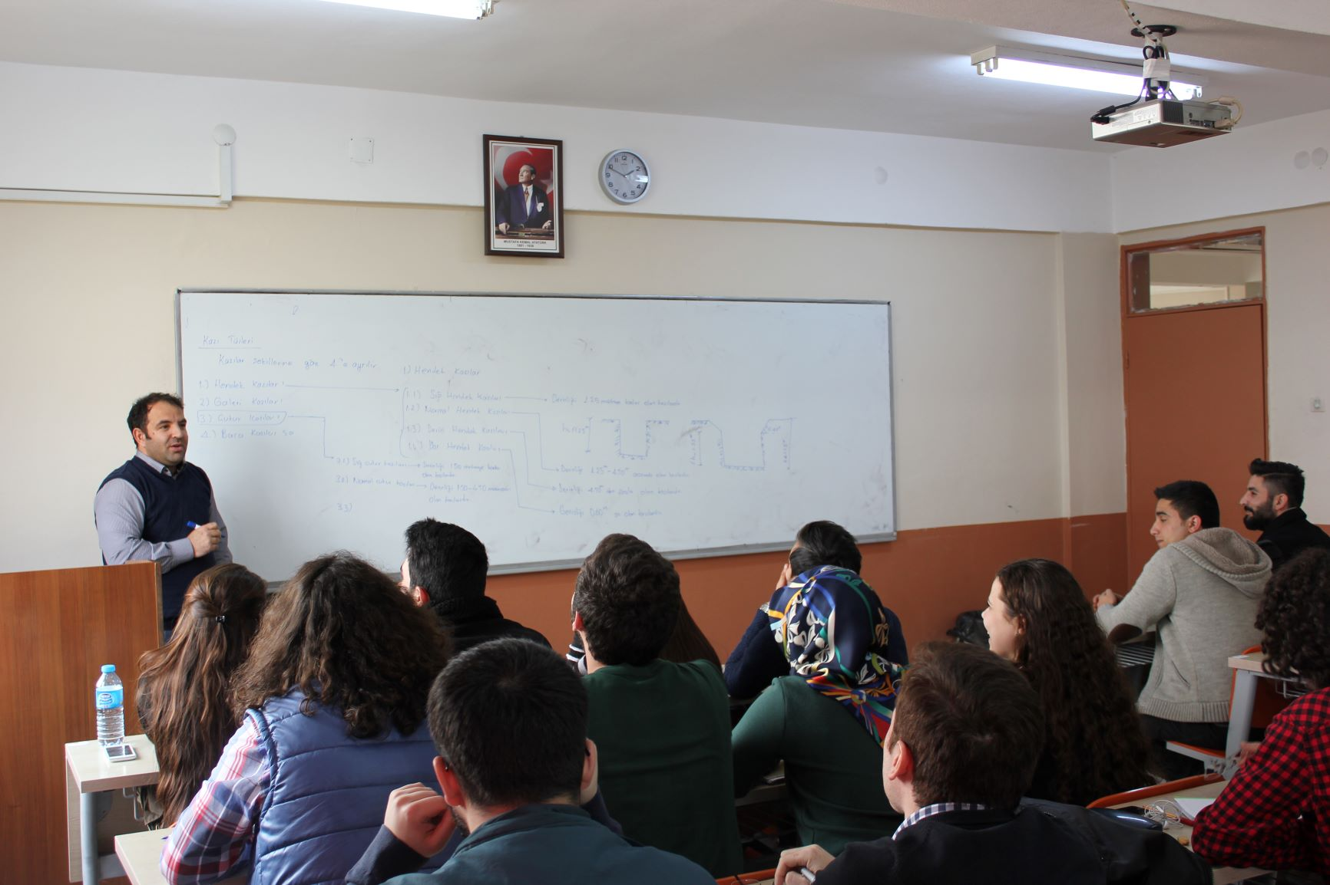
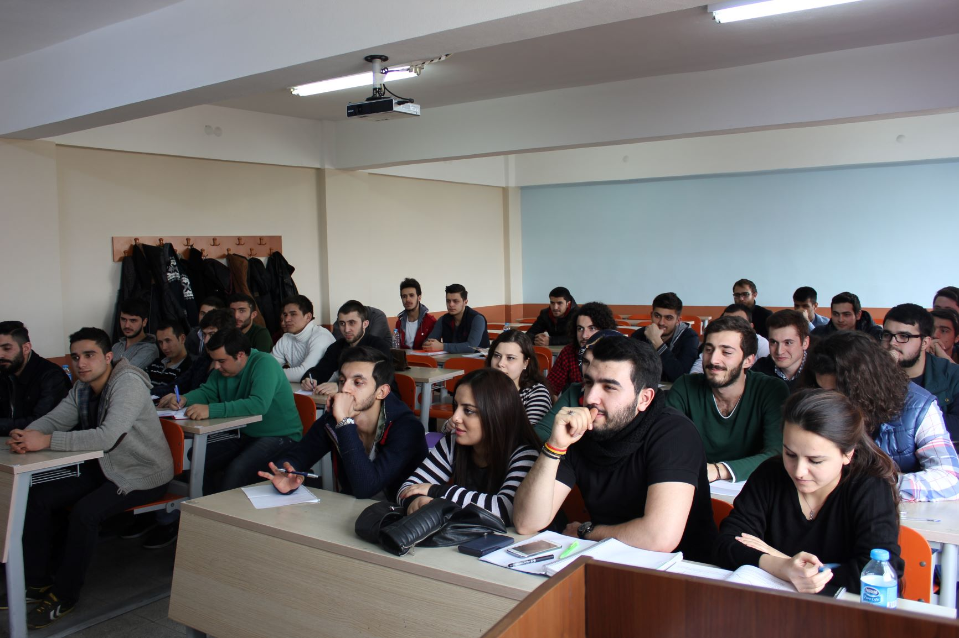
Bölümden fotoğraflar

Slide 12
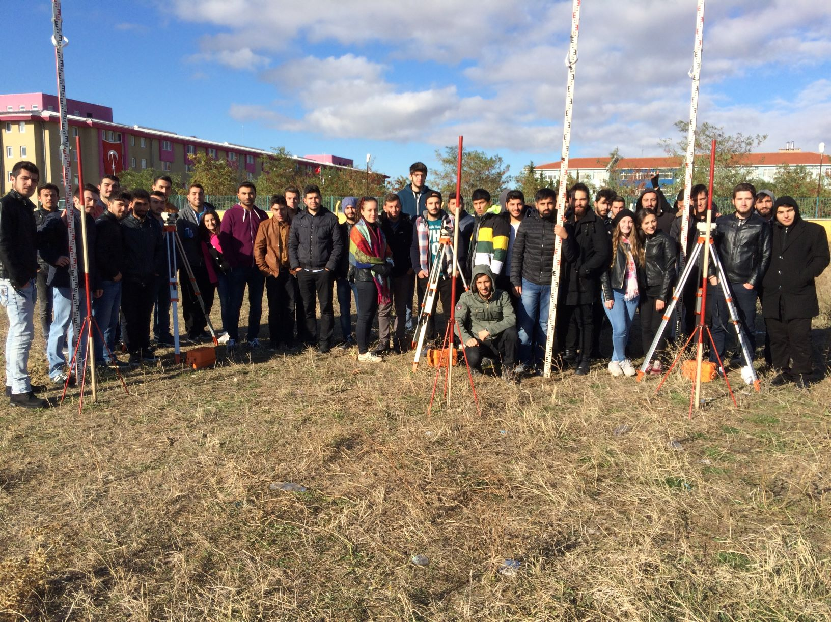
Ölçme Bilgisi dersi saha çalışması

Slide 13
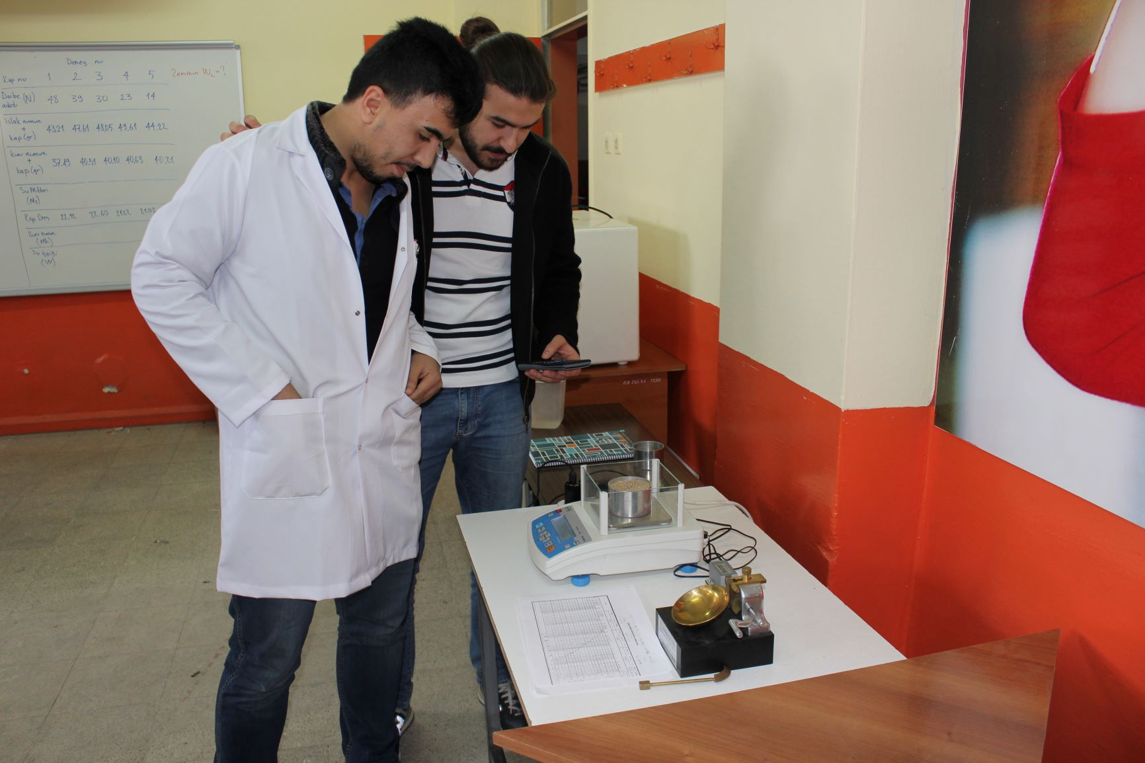
Zemin Mekaniği Lab.

Slide 14
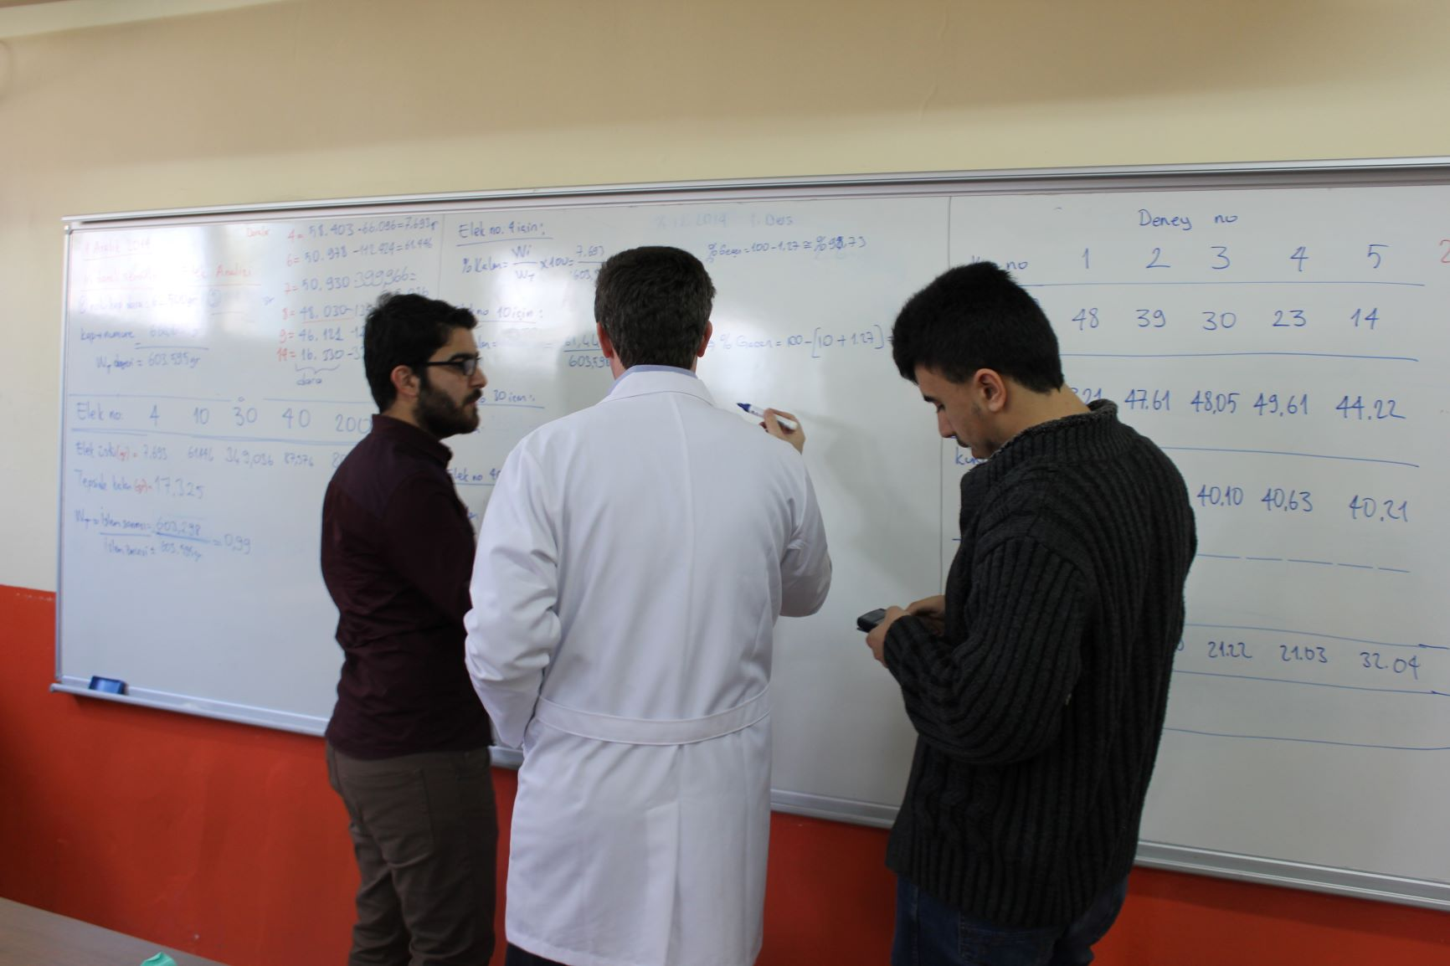
Zemin Mekaniği Lab.

Slide 15
Schimidt Çekici test uygulaması

Slide 16
Proje ve maket çalışmaları

Slide 17
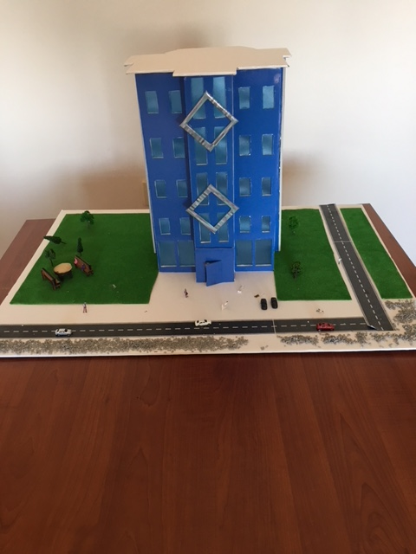
Proje ve maket çalışmaları

Slide 18
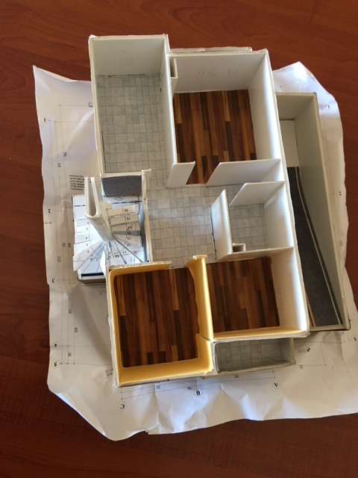
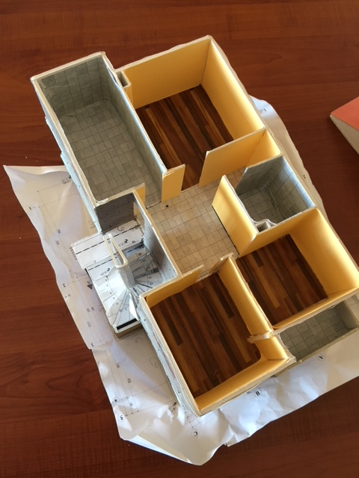
Proje ve maket çalışmaları

Slide 19
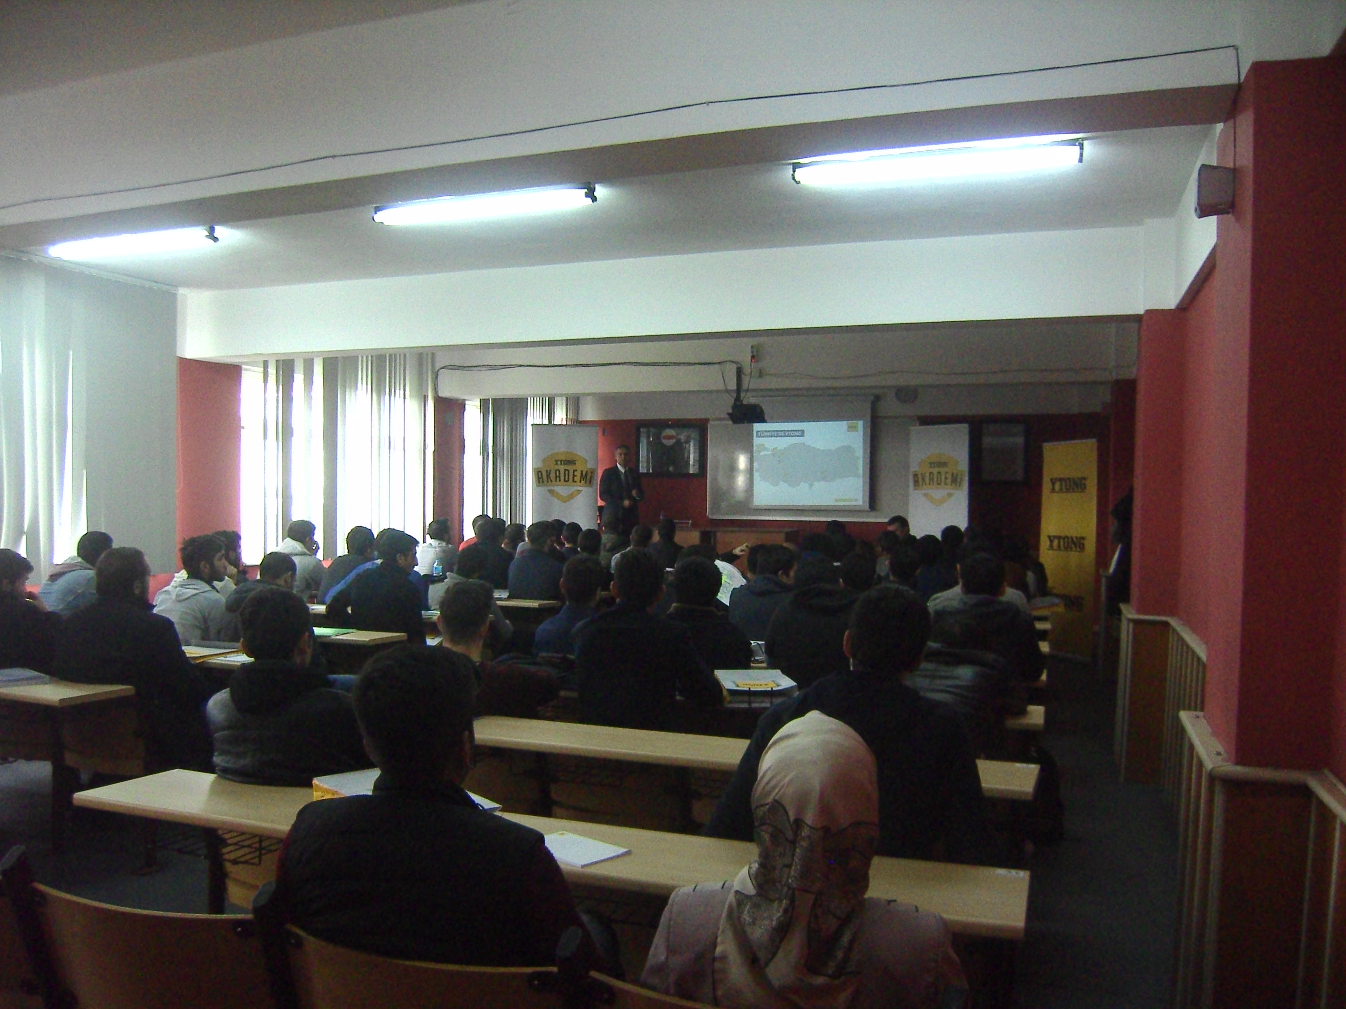
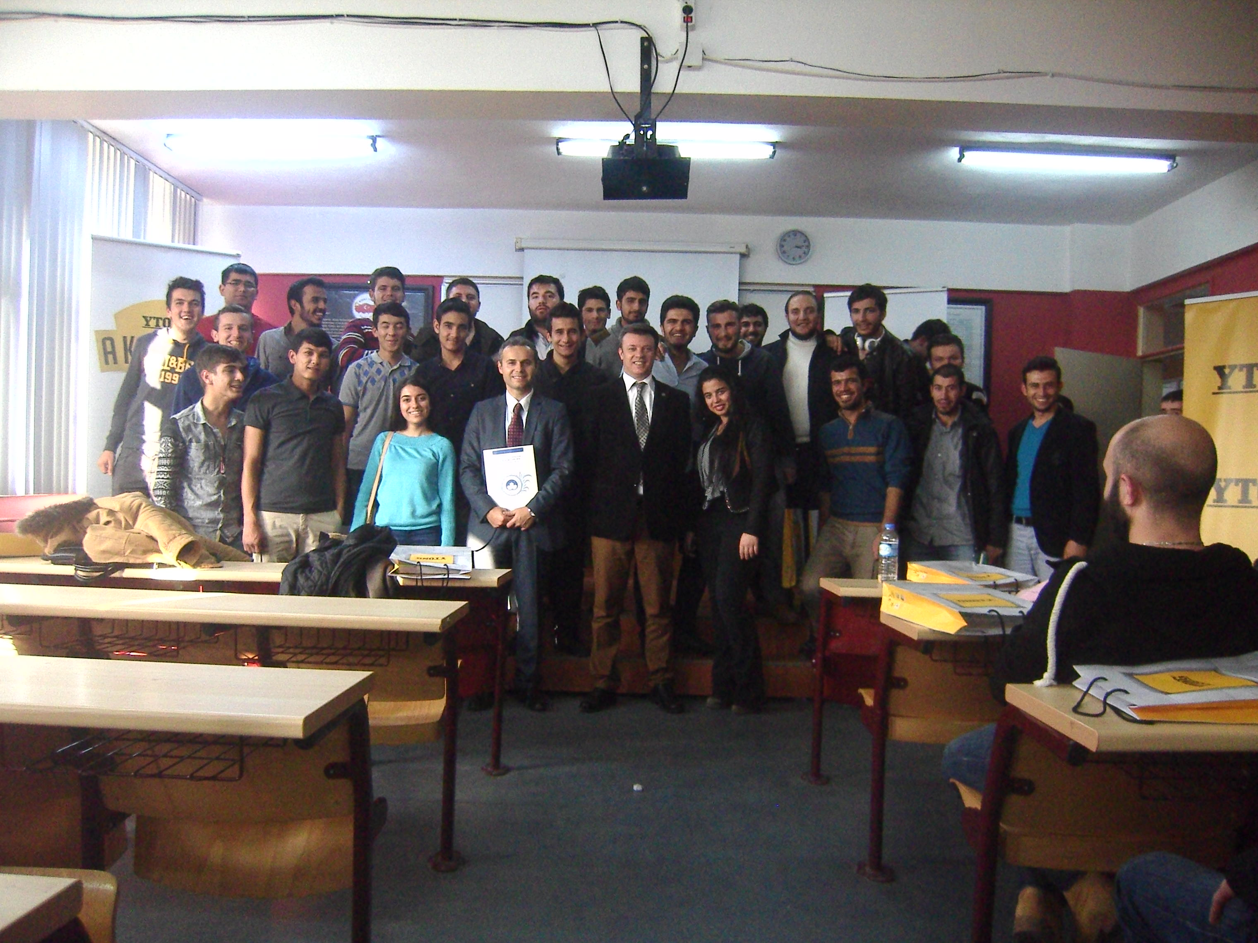
Bölüm seminerleri

Slide 20
Güzel bir öğrenim dönemi dileklerimizle…Teşekkürler….

Slide 21
KIRKLARELİ ÜNİVERSİTESİ TEKNİK BİLİMLER MESLEK YÜKSEKOKULU
İNŞAAT BÖLÜMÜ- İNŞAAT TEKNOLOJİSİ PROGRAMI
http://tbmyoinsaat.klu.edu.tr

